Slide 1

GENERATOR LABIRYNTÓW
Bartłomiej Dmitruk,
Kamil Matuszewski, mACIEJ mATUSZEWSKI

Slide 2
Klasy
Main
MazeGenerator
MazeGraphics
MazeAttributes
MazeCell
MazeSize

Slide 3
main
Główna klasa programu
tworzy interfejs graficzny użytkownika (GUI)
wybór rozmiaru labiryntu (SMALL, MEDIUM, BIG)
tworzy instancję klasy MazeGraphics z wybranym rozmiarem

Slide 4
Maze generator (+solver)
Generowanie i rozwiązywanie labiryntu.
Przyjmuje ona rozmiar labiryntu jako parametr i korzysta z tego rozmiaru, aby ustawić odpowiednie rozmiary labiryntu.
metoda "makeMaze()" - generowanie labiryntu, ustawienie ścian i pomieszczeń
„Serce” programu
Dziedziczy po klasie MazeAttributes

Slide 5
MazeGraphics
Wyświetlenie labiryntu na interfejsie graficznym użytkownika (GUI).
Dziedziczy po klasie JPanel i implementuje interfejs Runnable.
Tworzy instancję klasy MazeGenerator z wybranym rozmiarem.
metoda display() - wyświetlenie labiryntu na ekranie oraz tworzenie okna aplikacji

Slide 6
MazeAttributes
Klasa abstrakcyjna
Zawiera wspólne cechy labiryntu
tablica labiryntu
liczba wierszy i kolumn
rozmiar komórki
kolor
Gettery i settery

Slide 7
MazeCell
Klasa enumeracyjna
Przechowuje typ komórki w labiryncie
START
END
WALL
PATH
Używane przez inne klasy

Slide 8
Mazesize
Klasa enumeracyjna
Przechowuje informacje o rozmiarze labiryntu
Enumeracja ta zawiera trzy elementy:
SMALL
MEDIUM
BIG
Używana przez inne klasy

Slide 9
Schemat działania
Użytkownik wybiera rozmiar labiryntu (mały, średni lub duży) poprzez wybór opcji z menu w GUI
Wygenerowanie (pseudo) losowego labiryntu o wybranym rozmiarze
Wyświetlenie wygenerowanego labiryntu na ekranie
Możliwość rozwiązania labiryntu poprzez wybór opcji z menu.
(Opcjonalnie) Rozwiązanie labiryntu, wyświetlenie rozwiązania na ekranie.
(Opcjonalnie) Zapisanie obrazu labiryntu lub jego rozwiązania jako obraz poprzez wybór odpowiedniej opcji z menu.
Zamknięcie aplikacji poprzez wybór odpowiedniej opcji z menu.

Slide 10
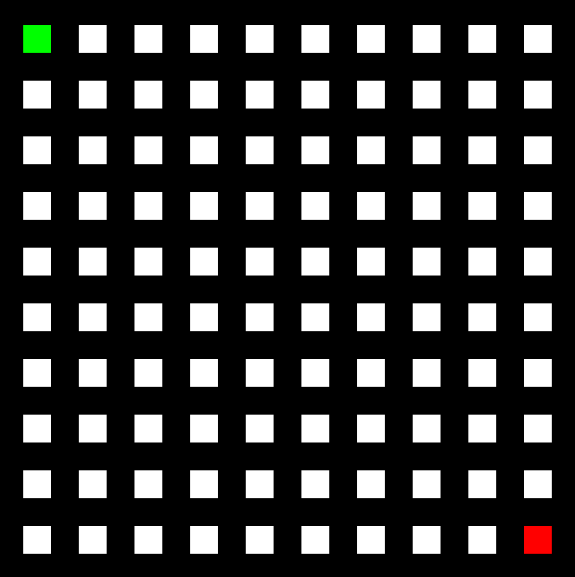
Generowanie labiryntu
Utworzenie siatki z "pokojami" oddzielonymi ścianami. Każdy pokój ma swój unikalny kod będący ujemną liczbą całkowitą, a wszystkie ściany mają kod "0".
Następnie w celu utworzenia korytarzy labiryntu łączymy ze sobą istniejące pokoje poprzez "burzenie" ścian. warto zaznaczyć, że ścianę można wyburzyć jedynie jeśli już w siatce sąsiaduje z jakimiś pokojami.
Burzenie odbywa się poprzez wylosowanie ściany i połączenie jej z sąsiadującymi pokojami, przez co powstaje nam w ten sposób jeden większy pokój, w którym każdy blok przyjmuje ten sam kod będący ujemną liczbą całkowitą. Dzięki temu unikniemy sytuacji, w której burzymy sciane pomiędzy tym samym pokojem tworząc przy tym pętlę.

Slide 11
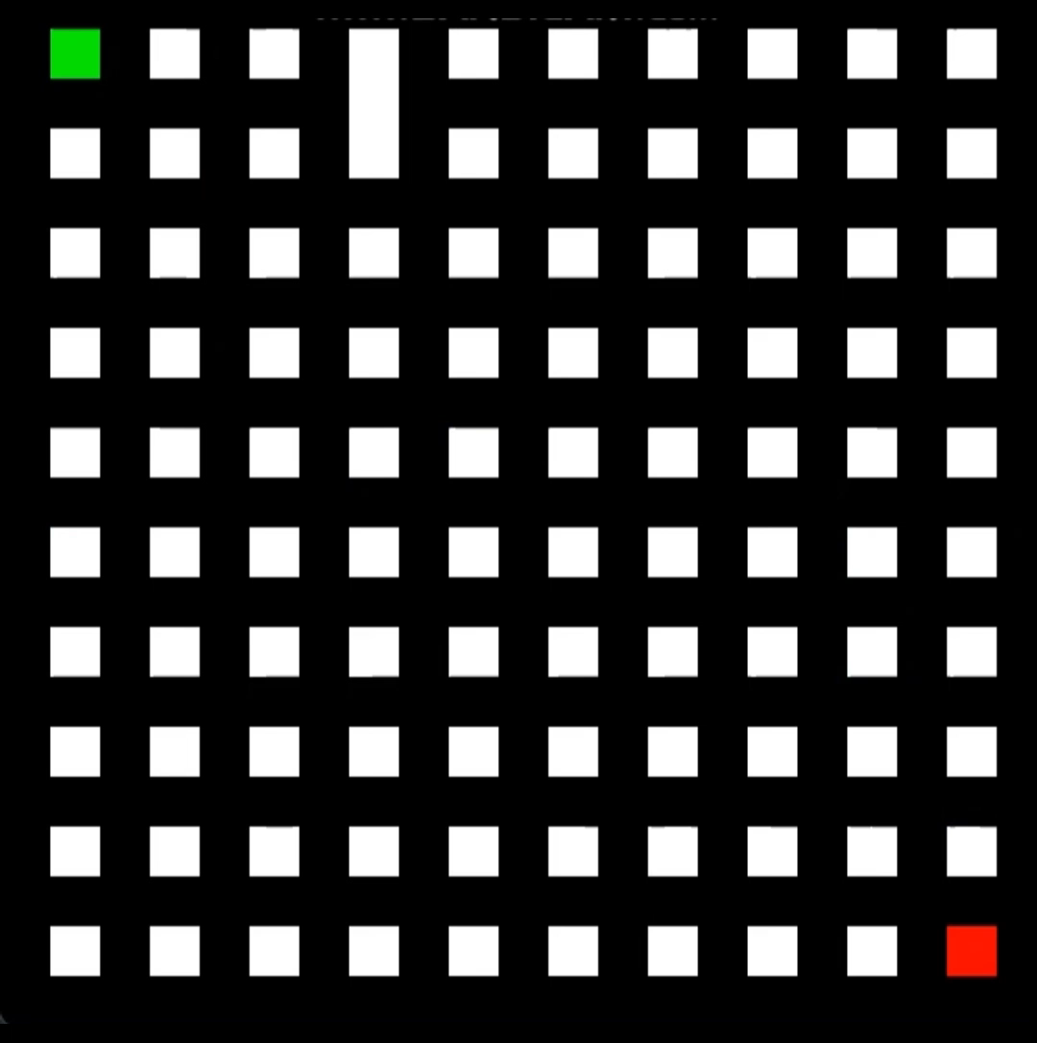
Pokaz generowania

Slide 12
rozwiązywanie labiryntu
Program rozpoczyna od komórki start i może poruszać się jedynie po korytarzach.
Za każdym razem gdy "odwiedza" blok to oznacza go na kolor ścieżki.
zawsze próbuje najpierw pójść w dół, jeśli napotka na ścianę to w lewo, następnie w górę i prawo.
Jeśli nie jest w stanie wykonać żadnego z tych ruchów to przywraca blokowi, na którym się obecnie znajduje pierwotny kolor, cofa się o jeden ruch i powtarza czynności wcześniej opisane do momentu, aż dotrze do końcowego bloku.

Slide 13

Pokaz rozwiązywania

Slide 14
Graficzny interfejs użytkownika

Slide 15
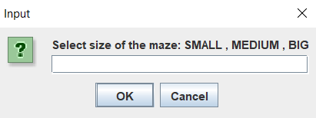
Wybór rozmiaru
Utworzenie interfejsu wyboru rozmiaru, w którym wpisujemy rodzaj rozmiaru działający zarówno dla dużych jak I małych napisów.

Slide 16




MEnu
Utworzenie menu umożliwiającego stworzenie nowego labiryntu(z opcją wybrania rozmiaru), pokazanie rozwiązania, zapisanie obrazu jako grafikę oraz opuszczenie aplikacji.

Slide 17
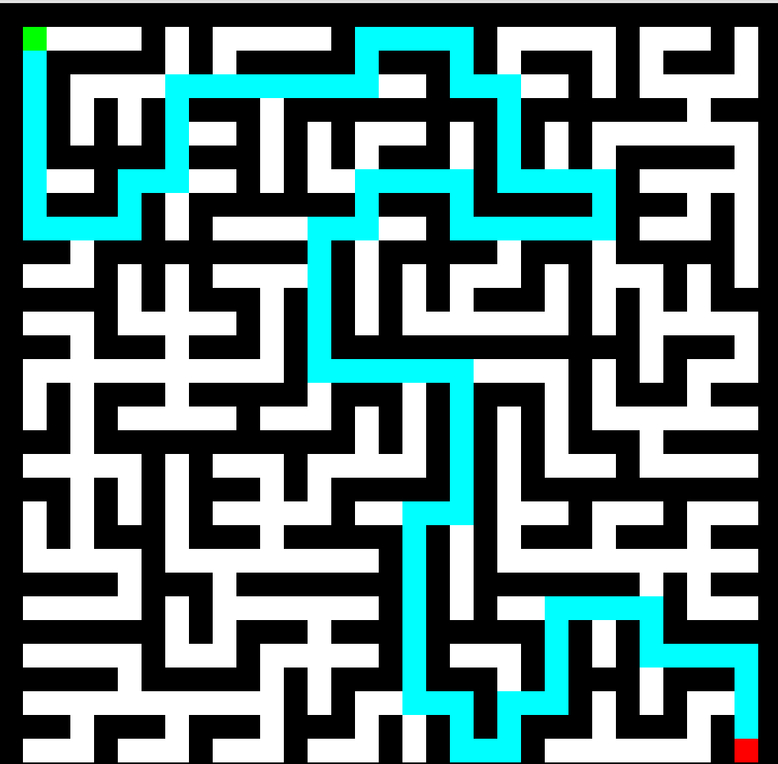
SOlver

Slide 18
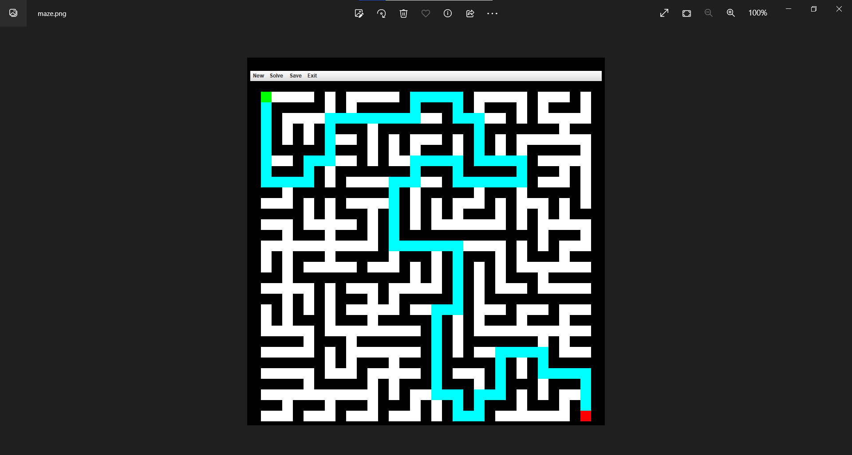
Zapis do obrazka

Slide 19
Dziękujemy za uwagę

